Slide 1
基于遗传算法的 设计优化系统
08/01
宋涤非 519433910010 2020.12.27

Slide 2
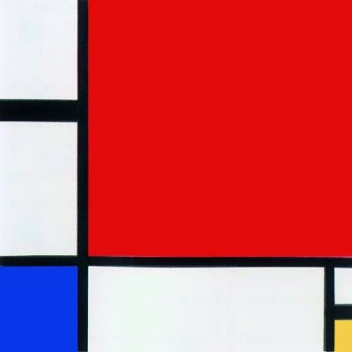
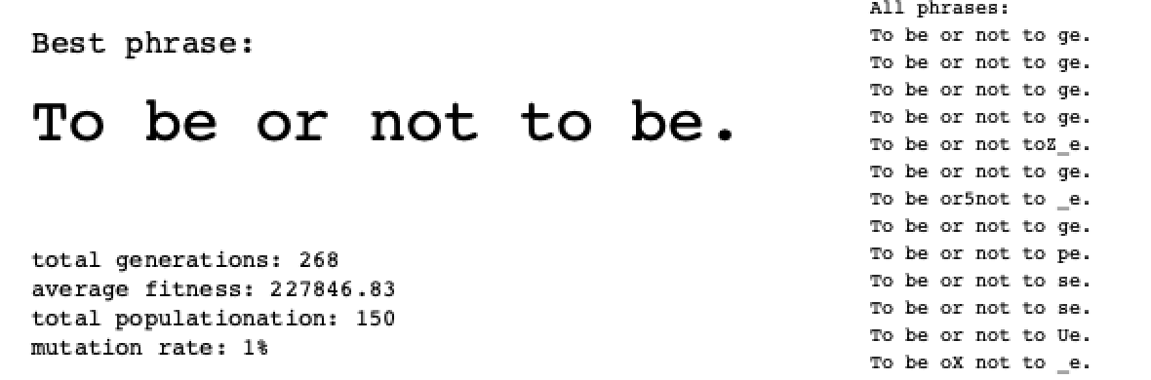
结构设计说明
作业的思路来自于Daniel Shiffman 的 The Nature of Code 上的“猴子打字机”案例。https://natureofcode.com/book/chapter-9-the-evolution-of-code/
我的作业将蒙德里安的画作上的红黄蓝三种颜色作为Target，一开始随机生成三种颜色，通过遗传算法使颜色逐渐接近于蒙德里安作品当中的颜色。
图：蒙德里安的原作

Slide 3
结构设计说明
Step 1: Initialize. 初始化
Create a population of N elements, each with randomly generated DNA.
Step 2: Selection. 选择
Evaluate the fitness of each element of the population and build a mating pool.
Step 3: Reproduction. 复制
Repeat N times:
a) Pick two parents with probability according to relative fitness.
b) Crossover—create a “child” by combining the DNA of these two parents.
c) Mutation—mutate the child’s DNA based on a given probability.
d) Add the new child to a new population.
Step 4:
Replace the old population with the new population and return to Step 2.

Slide 4
结构设计说明
Step 1: Initialize. 初始化
DNA() {
genes = new float[9];
for (int i = 0; i<genes.length; i++) {
genes[i] = random(255);
}
}
由于我们需要3种颜色，颜色的模式为RGB，因此需要每个DNA就包含了范围在0～255的9个genes。

Slide 5
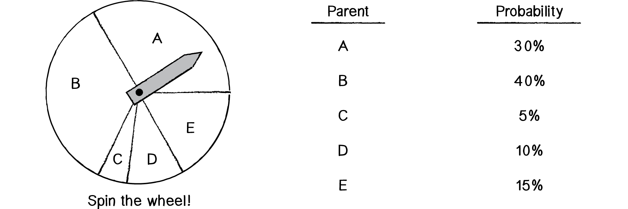
结构设计说明
Step 2: Selection. 选择
评估种群中每个元素的适应度
void fitness() {
float deflection = abs(genes[0]-red(targetColor[0])) + abs(genes[1]-green(targetColor[0])) + abs(genes[2]-blue(targetColor[0])) + abs(genes[3]-red(targetColor[1])) + abs(genes[4]-green(targetColor[1])) + abs(genes[5]-blue(targetColor[1])) + abs(genes[6]-red(targetColor[2])) + abs(genes[7]-green(targetColor[2])) + abs(genes[8]-blue(targetColor[2]));
float score = map(deflection, 0, 255*9, 1, 0);
fitness = pow(2, score);
}
计算当前颜色和目标颜色的差距deflection，使用绝对值abs。因为颜色的差距越小，就越符合我们的要求，因此用map将deflection的值转化为score，再通过pow得到fitness。颜色差距越小，得分越高，适应度也就越高，并且适应度是一个指数增长的模型。

Slide 6
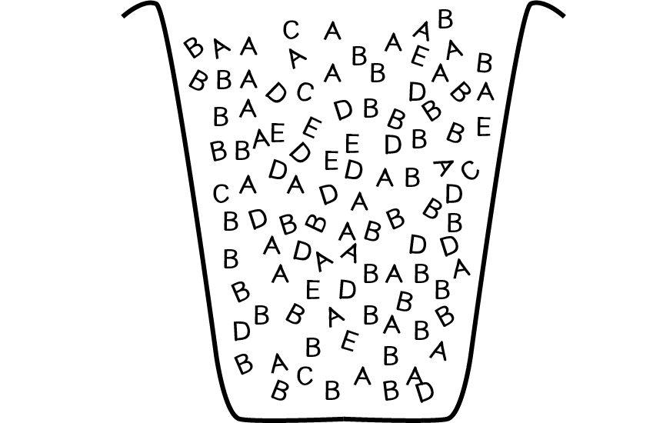
结构设计说明
Step 2: Selection. 选择
建立matingPool
ArrayList<DNA> matingPool;
for (int i=0; i<population.length; i++) {
float fitness = map(population[i].fitness, 0, maxFitness, 0, 1);
float n = int(fitness * 100);
for (int j=0; j<n; j++) {
matingPool.add(population[i]);
}
}
如果从桶里随机挑一个字母，你有30%的机会得到a, 5%的机会得到C，以此类推。对我们来说，这个bucket是一个数组列表，每个木字母都是潜在的父元素。我们将每个父元素添加到数组列表中N次，其中N等于它的百分比分数。

Slide 7
结构设计说明
Step 3: Reproduction. 复制
1）选择父母
void generate() {
for (int i = 0; i < population.length; i++) {
int a = int(random(matingPool.size()));
int b = int(random(matingPool.size()));
DNA partnerA = matingPool.get(a);
DNA partnerB = matingPool.get(b);
DNA child = partnerA.crossover(partnerB);
child.mutate(mutationRate);
population[i] = child;
}
generations++;
}
由于在matingPool中有相同DNA对象的多个实例，所以partnerA和partnerB可能是相同的DNA对象。

Slide 8
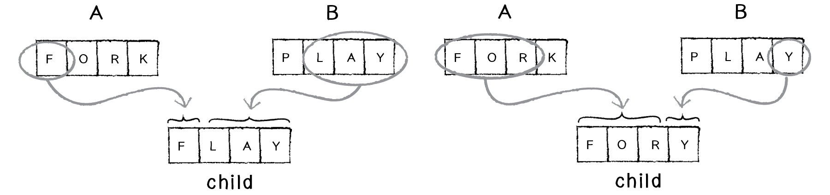
结构设计说明
Step 3: Reproduction. 复制
2）crossover生成子代
DNA crossover(DNA partner) {
DNA child = new DNA();
int midpoint = int(random(genes.length));
for (int i = 0; i < genes.length; i++) {
if (i > midpoint) child.genes[i] = genes[i];
else child.genes[i] = partner.genes[i];
}
return child;
}
在“猴子打字机”的案例中，随机选了取中间值midpoint，partnerA的前面的一部分和partnerB的后面一部分连接在一起生成新的子代，我采用同样的方法生成新的颜色。

Slide 9
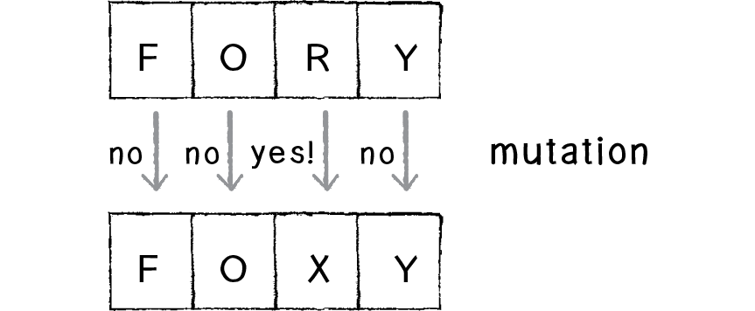
结构设计说明
Step 3: Reproduction. 复制
3）mutation变异
void mutate(float mutationRate) {
for (int i = 0; i < genes.length; i++) {
if (random(1) < mutationRate) {
genes[i] = random(255);
}
}
}
遍历基因阵列，并根据突变率为每个基因随机选择一个新的0～255之间的浮点值。我选择的突变率是0.001，即一千个基因中随机选择产生一个新的基因。如果突变率过大的话生成的子代将会过于随机，遗传算法的作用会很小。

Slide 10
运行画面截图
上图显示的是第一代的三种颜色。右上角显示了total generations、average fitness、total population、mutation rate。

Slide 11
运行画面截图
第二、三、四、五代的颜色。

Slide 12
运行画面截图
运行到一两百代的时候我们得到的颜色就和原作的颜色十分接近了。

Slide 13
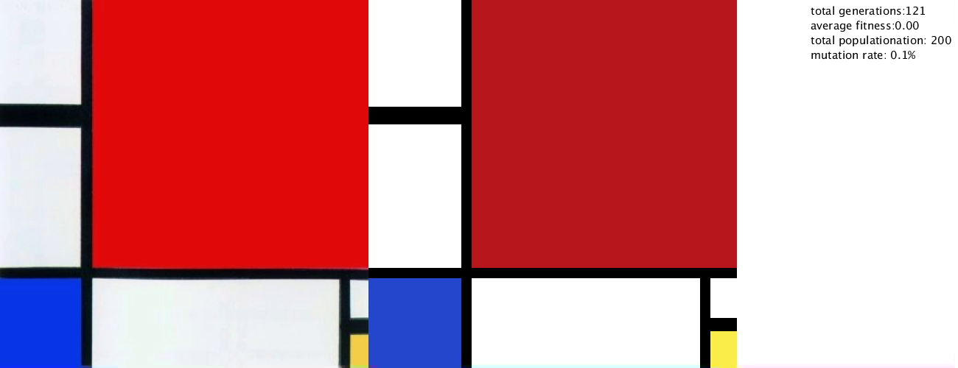
运行画面截图
得到和原作很接近的颜色之后，仍然有可能发生突变，但因为设定的选择机制，颜色总体上保持稳定。

